Slide 1
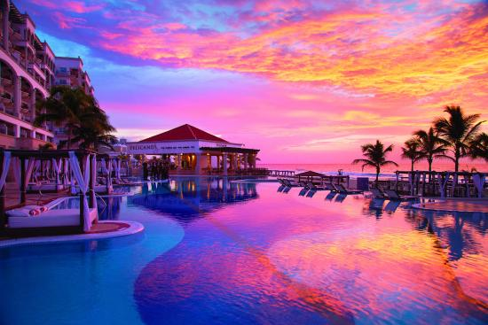
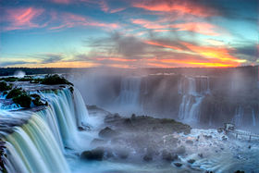
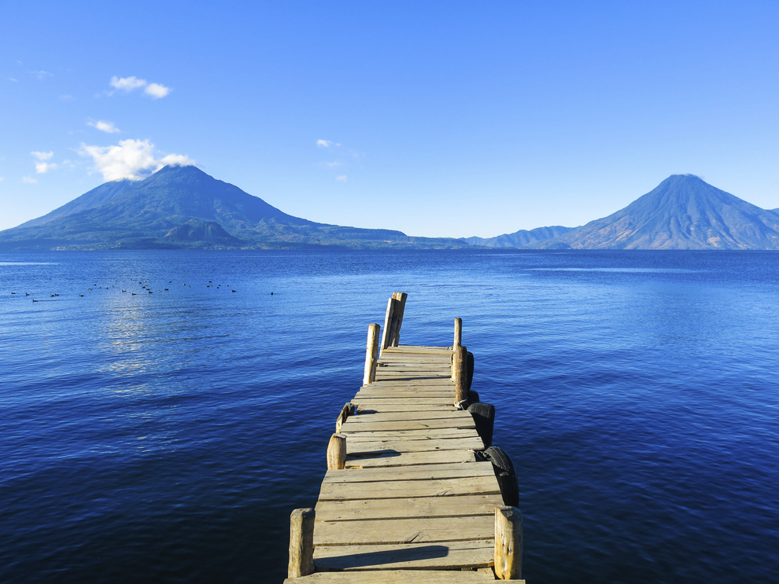
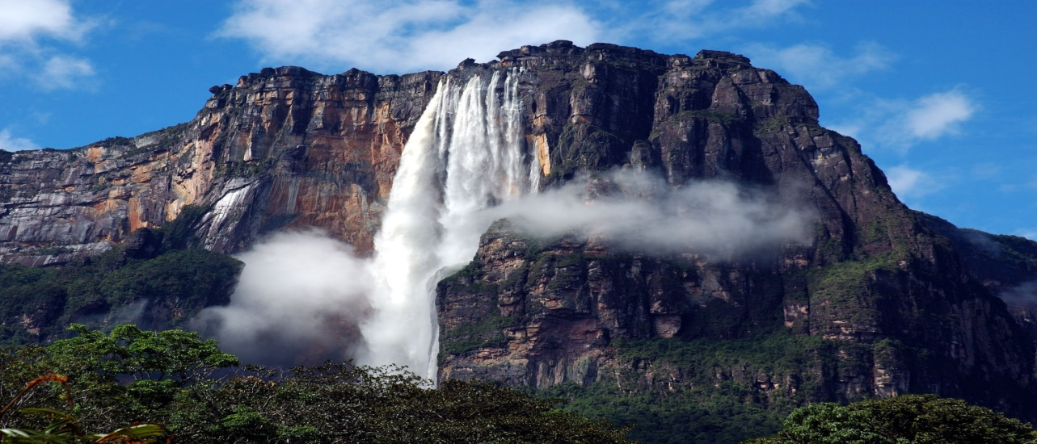
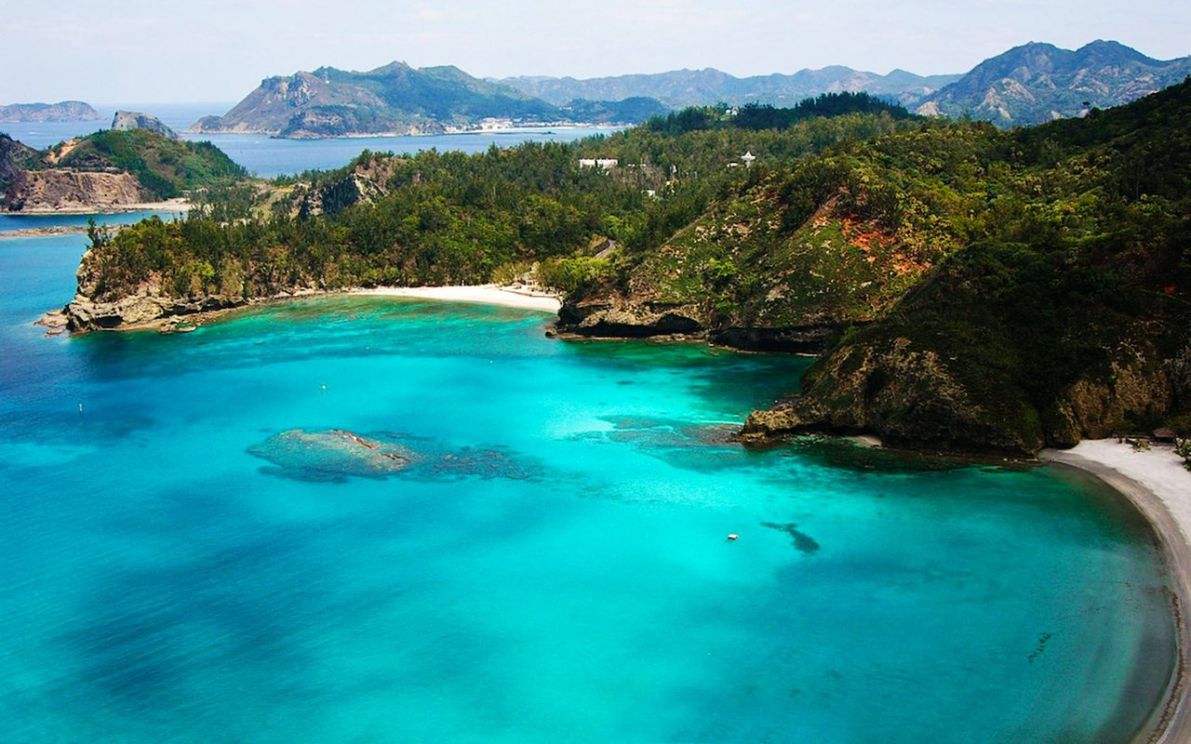
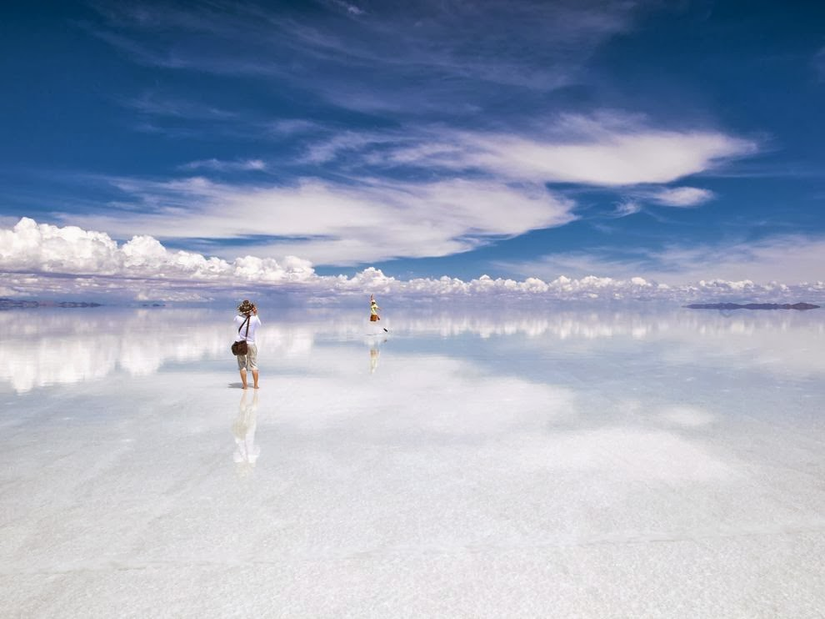

Recursos Turísticos de América Latina

Slide 2
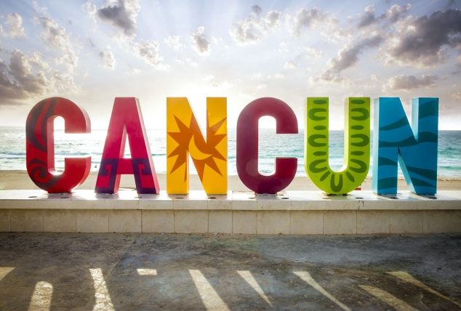
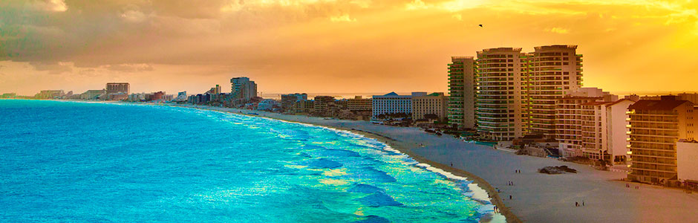
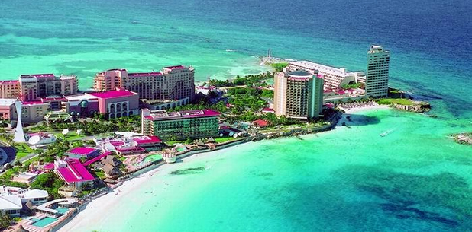
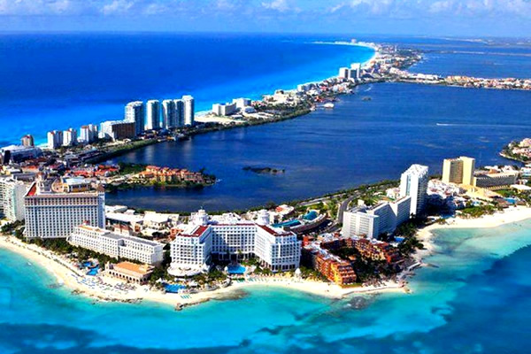
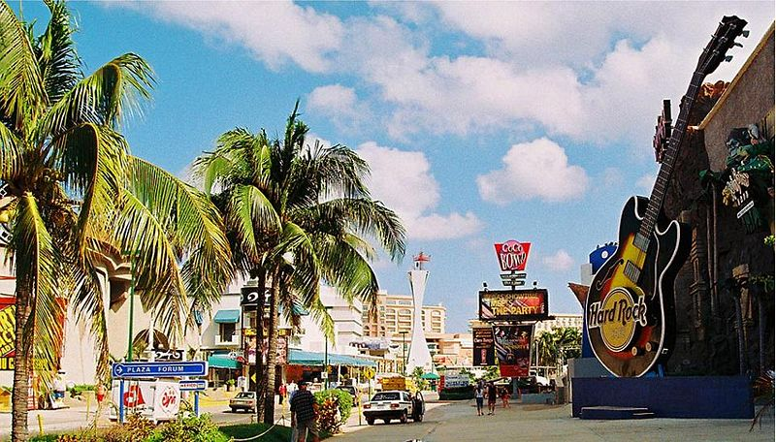
Cancún,México
Elegimos Cancún por que es considerado un destino turístico de nivel internacional y es la ciudad mas poblada de México.

Slide 3
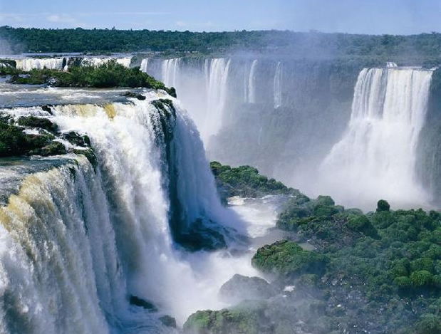
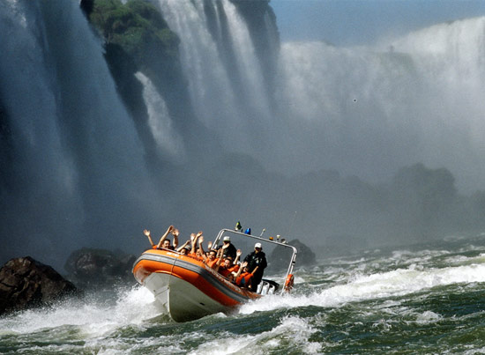
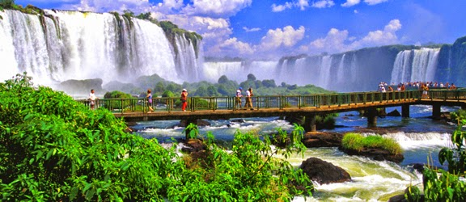
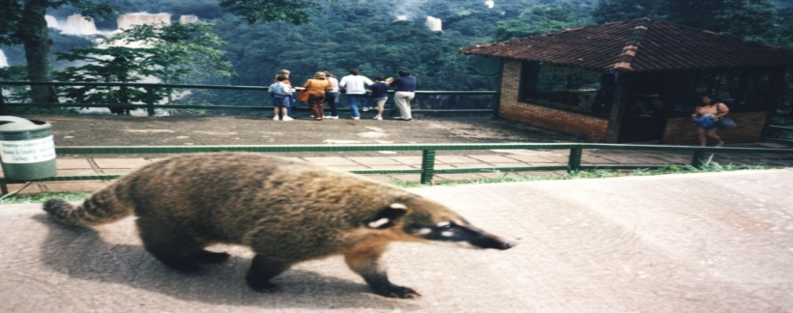
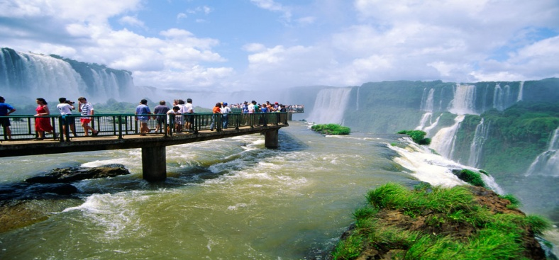
Cataratas del Iguazú,Argentina
Elegimos Las Cataratas del Iguazú por que es una de las 7 maravillas naturales del mundo, además de ser el atractivo turístico mas importante de la provincia de Misiones.

Slide 4
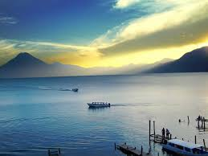
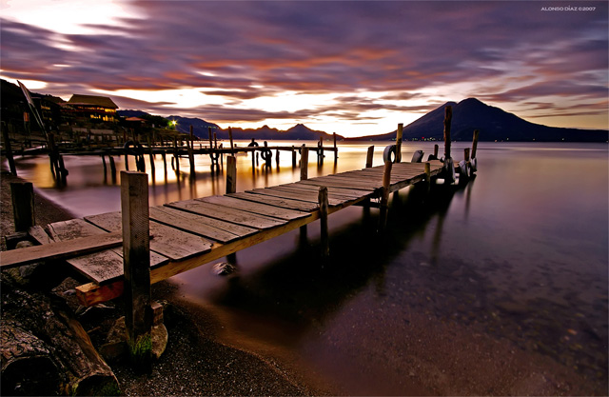
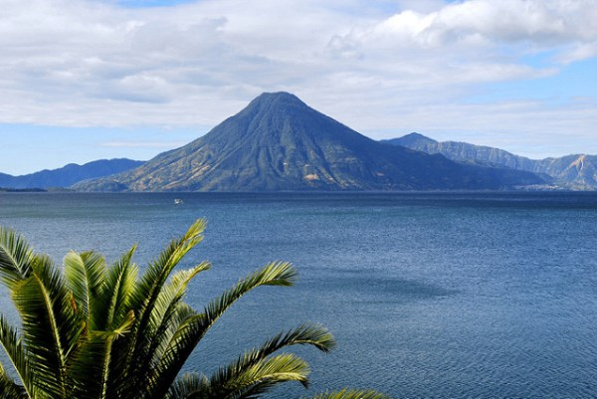
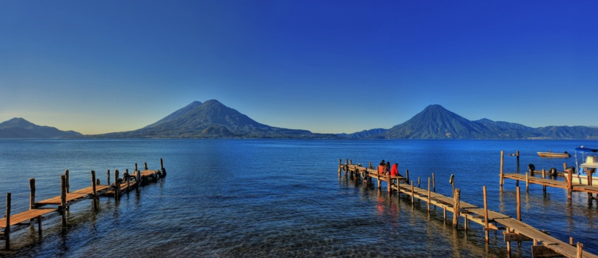
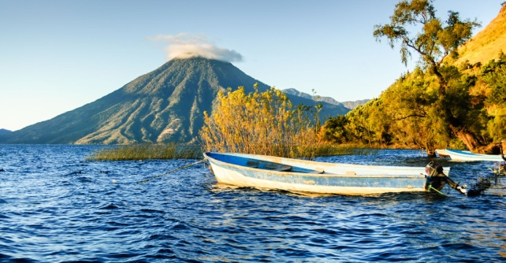
Lago Atitlan,Guatemala
Elegimos El Lago Atitlan por que este es el mas profundo de todo Centroamérica y tiene hermosas vistas por estar rodeado de 3 volcanes.

Slide 5
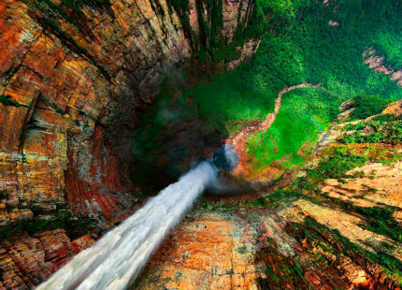
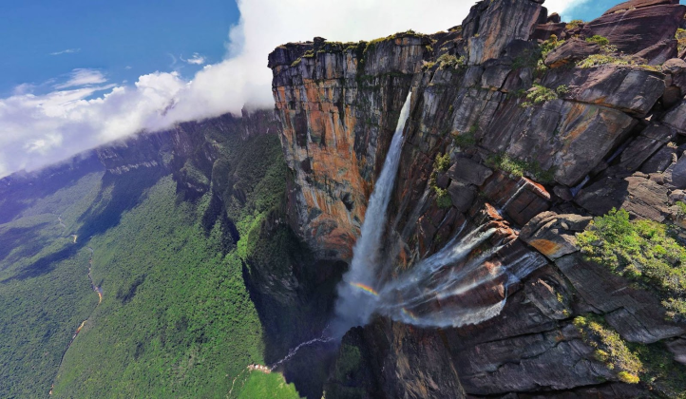
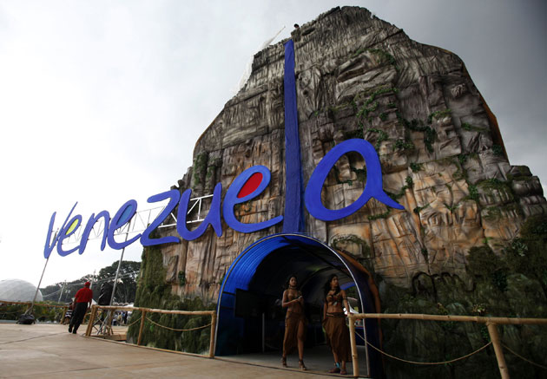
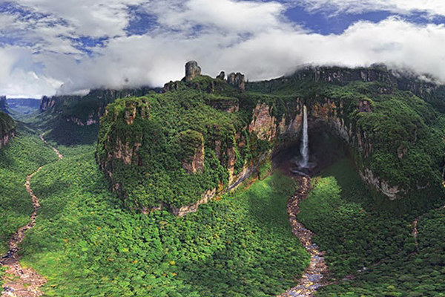
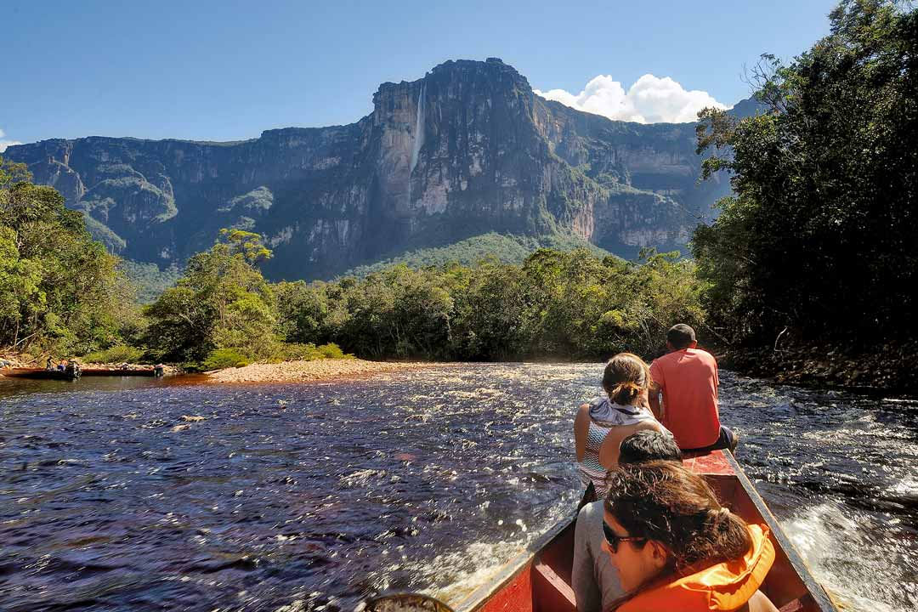
Salto Ángel,Venezuela
Elegimos El Salto Ángel por que es el mas grande del mundo con 997 metros de altura, y este es un espacio natural protegido y establecido como parque nacional.

Slide 6
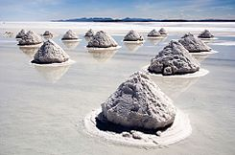
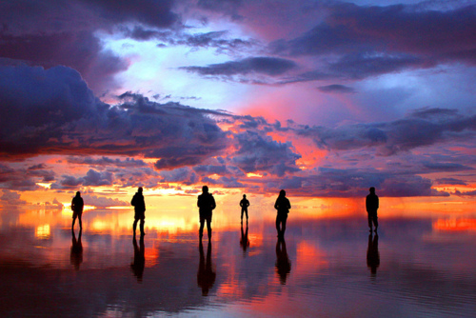
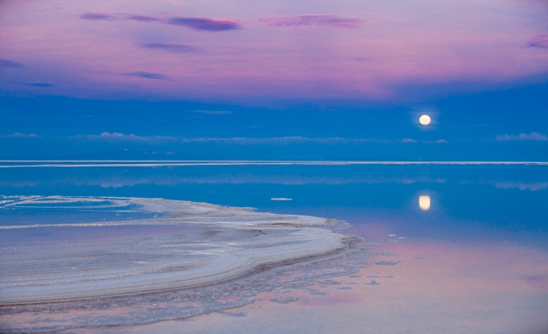
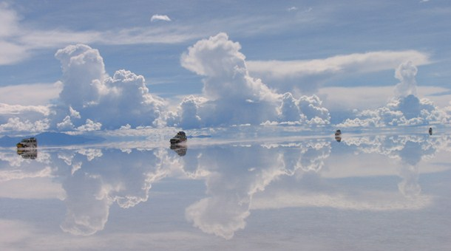
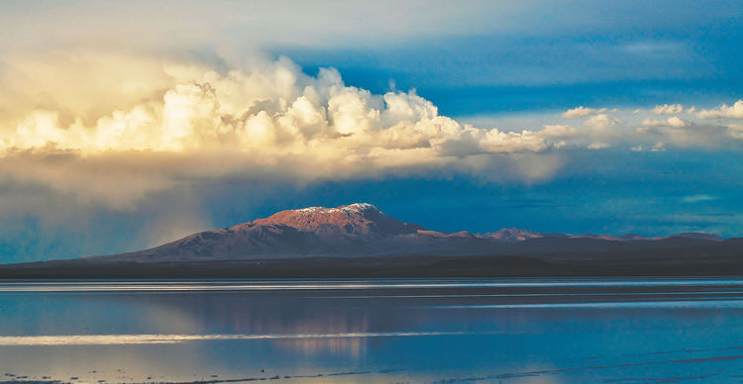
Salinas de Uyuni, Bolivia
Elegimos Las Salinas de Uyuni por que es el desierto de sal mas grande del mundo, y este es un hermoso paisaje donde se pueden observar como el cielo y la tierra se mezclan dando la oportunidad de tomar excelentes fotografías.

Slide 7
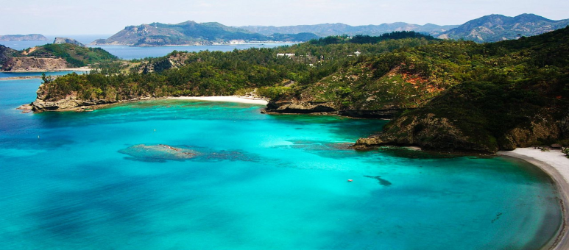
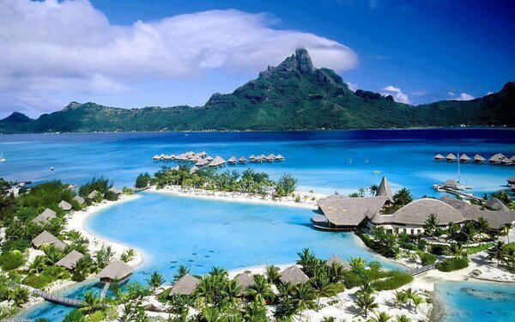
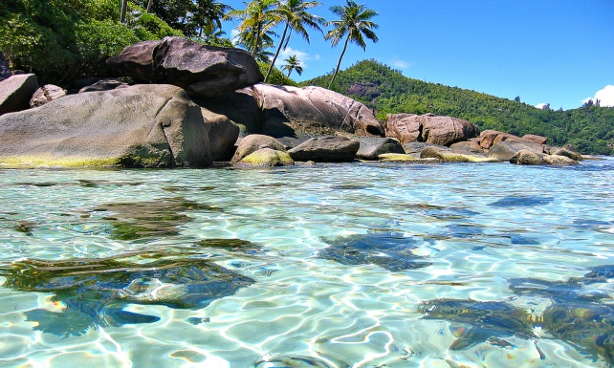
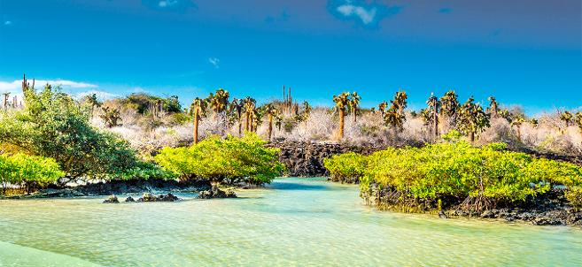
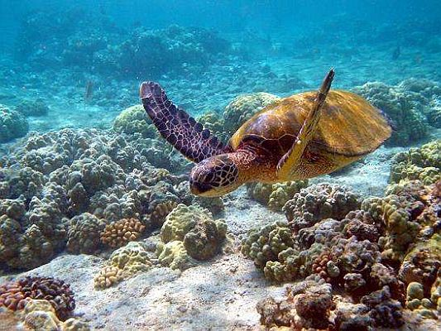
Islas Galápagos, Ecuador
Elegimos Las Islas Galápagos por las grandes ciudades que tienes y por la conciencia de sus habitantes sobre la naturaleza y por su turismo ecológico.

Slide 8
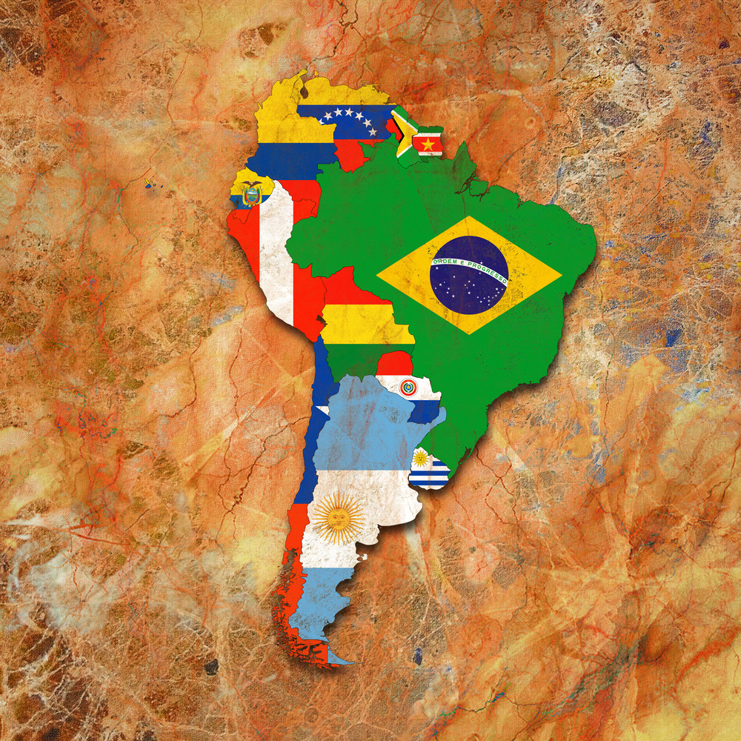
Hecho por:
Ayala Agustina
Suerte Valentina
Dure Augusto
Cano Candela

